Slide 1
Utilizarea Internetului in Afaceri
Lect. Dr. Robert Buchmann

Slide 2
Examen
Proiect seminar – 50% (magazin virtual + AJAX) – minim nota 5
Examen teorie (un partial + examen sesiune) – 40%
2 quizzuri neanuntate la curs – 10% (5% pe quizz)

Slide 3
Paradigma Rich Client
Principiu de baza RC: preluarea unei parti din efortul de procesare de catre client;
Scopuri:
  Fluidizarea experientei de utilizare
  Minimizarea latentelor provocate de transferul prin retea
Istoric:
  Aplicatii Internet non-Web (necesita instalarea si configurarea prealabila a unui modul client): Messenger, Outlook, aplicatii desktop consumatoare de date on-line;
  Appleturi Java (programe Java ce ruleaza in cadrul unei pagini Web);
  Tehnologii comerciale (Flash) – optim pt multimedia, scalabil in functie de suprafata (monitor, PDA), portabil, dar dezavantajat la manipulare de text si de necesitatea utilizarii mediului de programare+player Flash;
  AJAX – optim pt pagini text-heavy, bazat strict pe standarde WWW gratuite (XML, CSS, HTML, JavaScript – cu interpretoare disponibile implicit in orice browser); dezavantajat in ce priveste scalarea la suprafete variabile si cu portabilitate mai slaba decat Flash (datorita diferentelor de interpretare a standardelor WWW de catre browsere)

Slide 4
AJAX=?
AJAX=Asynchronous JavaScript and XML (propus de James Garrett, 2005, consacrat de Google Maps, Gmail, Yahoo Web MSN, Yahoo Mail Beta)
  Nivelul prezentarii = HTML+CSS
  Nivelul logic = JavaScript+DOM
  Nivelul datelor = XML (sau JSON mai recent!) alimentat de la server
  Comunicarea asincrona client-server=variante:
    XMLHttpRequest (XHR)
    Cadre invizibile.
    (asincron=clientul nu isi intrerupe functionarea pentru a astepta raspunsul de la server ci continua sa functioneze in masura in care nu are nevoie de acel raspuns)

Slide 5
Thin Client vs. Rich Client
Thin Client:
  Datele se trimit de la client la server prin decizie constienta (click), prin hiperlegaturi (GET) sau formulare (GET sau POST);
  Raspunsul de la server: cod HTML;
  Starea initiala a aplicatiei = Homepage (prima pagina transferata de server);
  Fiecare stare a aplicatiei = o noua pagina generata dinamic (detectabila de catre butoanele Back/Forward si Add Bookmark)
  Refresh redundant = reincarcarea inutila a unor portiuni de cod HTML existente deja la client
  Fiecare transfer client-server intrerupe temporar aplicatia, pana cand noua pagina soseste la client;
  Experienta de utilizare si utilizabilitatea lasa de dorit (latenta de retea + gama redusa de evenimente la care reactioneaza pagina, de obicei clicuri)
  Browserul formateaza o pagina
  Modulul client e rezultatul unui proces de design, poate fi partial lizibil

Slide 6
Thin Client vs. Rich Client
Rich Client:
  Datele pot fi trimise spre server in orice moment, cu sau fara notificarea utilizatorului;
  Transferul de date poate fi declansat de orice eveniment, nu doar click;
  Raspunsul de la server: date de tip text brut sau text structurat (XML, JSON);
  Starea initiala: se transfera de la server un modul client masiv, care nu necesita instalare;
  Starile aplicatiei se obtin prin modificarea la client a interfetei utilizatorului, fara a implica neaparat comunicare cu serverul (=> Back/Forward si Bookmark nu functioneaza, fisierul HTML e acelasi, chiar daca interfata lui se modifica);
  Nu are loc refresh redundant, serverul livreaza doar date, nu portiuni de document;
  Comunicarea client-server e asincrona => nu intrerupe functionarea GUI, utilizatorul nu isi da neaparat seama ca are loc un schimb de date => utilizabilitate crescuta, apropiata de cea a aplicatiilor off-line;
  Interfata reactioneaza la o gama mult ma larga de evenimente (similar cu aplicatiile desktop);
  Browserul nu formateaza un document, ci executa o aplicatie JavaScript cu GUI de tip HTML!
  Modulul client e rezultatul unui efort de programare, modulul client trebuie sa fie 100% transferat ca sa poata rula (nu exista lizibilitate partiala)

Slide 7
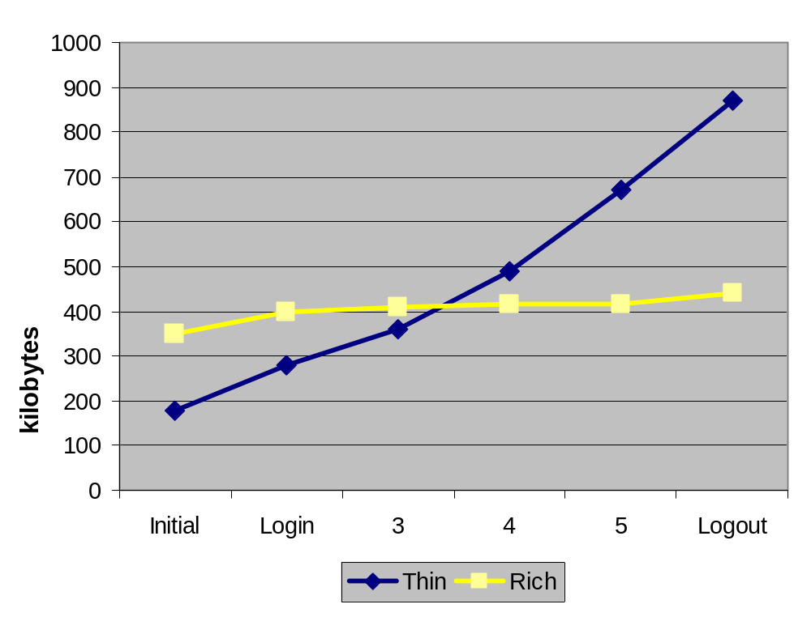
Ritmul de incarcare a conexiunii

Slide 8
Tipuri de moduri de utilizare (cf. Alan Cooper)
Utilizarea tranzitorie se referă la o aplicaţie frecvent accesată intens dar pe perioade scurte de timp, cum este cazul unui manager de fişiere sau a majorităţii site-urilor care oferă informaţie actualizată periodic;
Utilizarea suverană, se referă la o aplicaţie accesată în mod continuu pe o perioadă lungă de timp, cum este cazul unui spreadsheet sau a unui editor de texte;
Utilizarea daemonică, se referă la aplicaţii care rulează în fundal fără intervenţii directe ale utilizatorului, cum este cazul unui driver sau program de tip daemon;
Utilizarea parazitară: programul îndeplineşte un rol de suport solicitând rareori atenţia utilizatorului, cum este cazul unui program de monitorizare şi raportare, un firewall sau antivirus.
Necesitatea modelului Rich Client apare pe măsură ce aplicaţiile Web evoluează din categoria utilizării tranzitorii în categoria utilizării suverane. Întârzierile şi blocajele în aplicaţiile cu utilizare suverană au un impact mult mai drastic asupra experienţei şi productivităţii utilizatorului decât celelalte categorii, de aceea utilizabilitatea GUI e esențială.

Slide 9
Dezavantaje AJAX
Nu suporta mecanismul Back/Forward al browserului (hiperlegaturile nu determina neaparat cereri HTTP, ci doar modificari in GUI) – intregul site poate fi o pagina unica modificabila dinamic la client!
Nu suporta mecanismul Add Bookmark, din acelasi motiv – semnul de carte va marca intregul site AJAX, nu doar o “pagina” (stare) a sa;
Nu suporta upload de fisiere (prin campuri de formulare de tip FILE) – din ratiuni de securitate, JavaScript nu poate accesa fisierele clientului!
E afectat de diferentele dintre browsere (http://www.quirksmode.org – site de evidenta a incompatibilitatilor cross-browser).
Solutii: Cadrele invizbile!

Slide 10
Trimiterea de date prin XHR
<script>
function transferXHR(valoare)
{
xhr=new XMLHttpRequest() //doar in Mozilla
xhr.open("GET","script.php?var="+valoare)
xhr.send(null) //activarea conexiunii cu serverul
procesare_raspuns()
}
</script>
(send se foloseste pt transferurile POST; la transferurile GET, send are doar rolul de a deschide conexiunea, datele fiind atasate la adresa scriptului server)

Slide 11
Varianta corecta: functia procesare e de tip event handler!
<script>
function transferXHR(valoare)
{
xhr=new XMLHttpRequest()
xhr.onreadystatechange=procesare_raspuns
xhr.open("GET","script.php?var="+valoare)
xhr.send(null)
}
function procesare_raspuns()
{
if (xhr.readyState == 4)
if (xhr.status == 200)
raspuns=xhr.responseText
else
alert(“eroare server”)
}
</script>

Slide 12
Evenimentul readystatechange
Evenimentul readystatechange este asociat proprietăţii readyState cu valorile posibile:
  0 – funcţia send() nu a fost încă apelată (nu s-au trimis date spre server);
  1 – funcţia send() a fost apelată dar nu s-a recepţionat răspunsul;
  2 – funcţia send() a fost apelată, răspunsul s-a recepţionat dar nu a fost convertit în tipul de dată aşteptat (nu a avut loc parsingul dacă se aşteaptă, de exemplu, XML);
  3 – funcţia send() a fost apelată, răspunsul a fost recepţionat, procesul de parsing este in curs de executie;
  4 – funcţia send() a fost apelată, răspunsul este gata de utilizare, accesibil prin intermediul XHR.

Slide 13
Browser sniffing
function creareXHR()
{
var x
try
{
x=new ActiveXObject("Msxml2.XMLHTTP")
}catch (e)
{
try
{
x=new ActiveXObject("Microsoft.XMLHTTP")
}catch (e)
{x=false}
}
if (!x&&typeof XMLHttpRequest!='undefined')
{x=new XMLHttpRequest()}
return x;
}

Slide 14
Trimiterea unui formular prin POST
formularul nu va mai avea un buton submit, ci un buton oarecare de tip button, căruia i se va asocia funcţia de trimitere a datelor ca handler onclick (folosirea unui buton submit ar realiza un transfer de date în sens clasic, sincron, cu refresh sau încărcare de pagină nouă!)
formularul nu va mai avea atributele method şi action, deoarece acestea sunt fixate de obiectul XHR;
datele se preiau una câte una, prin intermediul DOM, din atributele value ale câmpurilor formularului;
datele se concatenează într-un şir de interogare similar cu cel trimis prin metoda GET; se recomandă ca valorile concatenate să fie transformate prin funcţie encodeURIComponent(), pentru a conserva anumite caractere speciale care ar putea fi tastate în formular şi ar putea induce confuzii în interpretarea şirului de interogare (=, +, &);
se modifică o serie de câmpuri ale antetului HTTP (care, în aplicaţiile tradiţionale, se modifică automat la apăsarea butonului Submit) - obligatoriu se modifică tipul conţinutului postat, opţional se pot modifica numărul de variabile şi tipul conexiunii (dacă scriptul server are nevoie de astfel de informaţii);
se trimit datele ca argument al funcţiei send().

Slide 15
Metoda POST in AJAX
creareXHR()
valori=new Object()
…. //in obiectul valori se captureaza datele formularului
sir=""
for (cheie in valori)
{
sir=sir+cheie+"="+encodeURIComponent(valori[cheie])+"&"
}
xhr.open("POST","script.php")
xhr.setRequestHeader ("Content-Type", "application/x-www-form-urlencoded") //se seteaza antetul HTTP (obligatoriu)
xhr.onreadystatechange=procesare
xhr.send(sir) //datele se trimit cu send, nu cu open!!!!

Slide 16
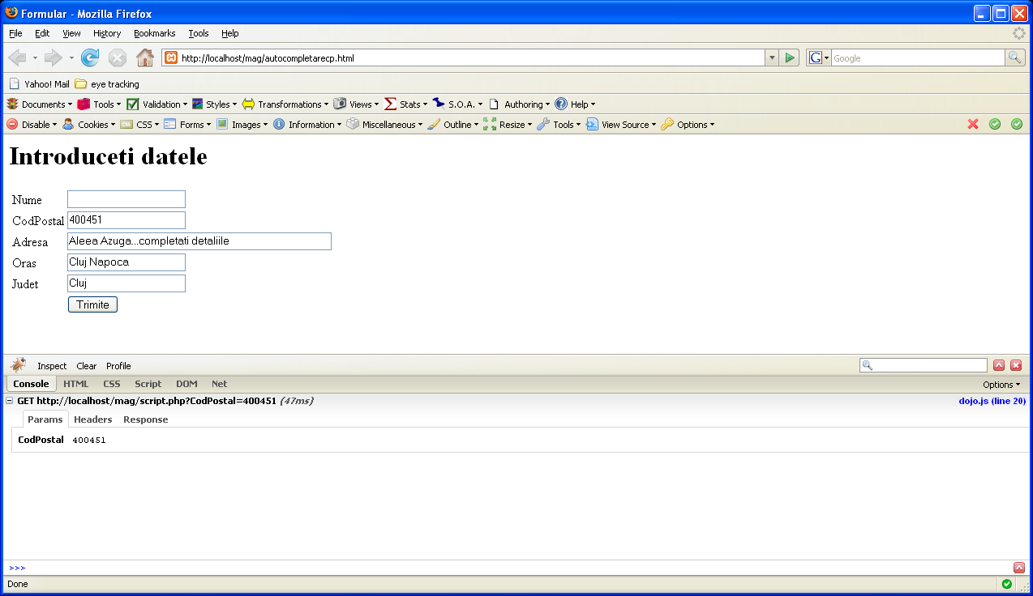
Monitorizarea schimbului de date asincron

Slide 17
Cadrele invizibile
Cadrele interne invizibile = alternativă de comunicare cu serverul, atunci când
  obiectul XHR nu este instalat în browser
  obiectul XHR este dezactivat
  sunt necesare proceduri nesuportate de XHR (ex: upload de fișiere prin formular, suport pentru Back/Forward sau Browser History).
  Cadrele interne s-au folosit frecvent înainte apariţiei obiectului XHR pentru a schimba date cu serverul in cadrul modelului “remote scripting” (scripturi client generate dinamic).
  Principiu: modificarea dinamica a atributului SRC al unui IFRAME de dimensiuni zero

Slide 18
Cadre invizibile - dezavantaje
  Cadrele nu au fost create în acest scop - rolul lor este să afişeze o pagină Web în interiorul altei pagini (cu IFRAME, în cazul cadrelor interne). Cadrele interne devin invizibile dacă sunt create cu dimensiunea 0x0, ceea ce permite ca pagina din cadru să fie un document HTML ce conține un șir de caractere (date de tip text) invizibil utilizatorului. Acest șir de caractere poate fi accesat prin JavaScript, din proprietăţile cadrului intern;
  Împrospătarea conţinutului unui cadru, chiar şi unul invizibil, generează un sunet în unele browsere care poate deveni iritant pentru utilizator;
  Accesul la conţinutul unui cadru intern e mai dificil decât accesul la răspunsul XHR; browserul presupune că un cadru intern, fie şi invizibil, conţine o pagină HTML completă (cu head, body etc.). Chiar dacă pagina respectivă oferă doar un şir de caractere cu datele serverului, acesta trebuie accesat prin DOM (proprietatea innerHTML a marcatorului BODY al conţinutului cadrului);

Slide 19
Cadre invizibile - dezavantaje
  Un cadru intern poate stoca doar şiruri de caractere interpretabile ca HTML. Cadrul intern nu aplică parsing DOM implicit la pachete XML, aşa cum face obiectul XHR prin proprietatea responseXML. În consecinţă, dacă aplicaţia trebuie să gestioneze date XML, trebuie să instanţieze explicit un arbore DOM în care să salveze răspunsul XML. Instanţierea unui arbore DOM se realizează în JavaScript prin două metode, ce vor trebui incluse într-o structură try-catch:
arbore=new document.implementation.createDocument() – pentru Firefox
  arbore=new ActiveX("Microsoft.XMLDOM") – pentru Internet Explorer
apoi, arbore.load(raspuns) – variabilei raspuns in prealabil i-a fost atribuit conţinutul cadrului
  schimbul de date client-server prin cadre nu poate fi monitorizat cu consola Firebug (care monitorizeaza doar activitatea obiectului XHR); în schimb se pot folosi instrumente clasice de monitorizare a activității din rețea (opțiunea Net din Firebug)

Slide 20
Exemplu cadre interne – tehnica pull
(pagina extrage date din cadru)
<script type="text/javascript">
function trimitelaserver(valoare)
{
cadru=document.getElementById("c1")
cadru.src="script.php?var="+valoare
}
function primestedate(cdr)
{
documentcadru=cdr.contentWindow.document
raspuns=documentcadru.body.innerHTML
procesare(raspuns)
}
……………………….
<body>
<iframe id=c1 width=0 height=0 src="" onload=“primestedate(this)">
</iframe>

Slide 21
Exemplu cadre invizibile – tehnica push (cadrul impinge date spre pagina prin remote scripting)
<?php
...// construirea raspunsului in variabila $date
print "<html><head><script>
function push()
{ raspuns=document.body.innerHTML
parent. procesare(raspuns) }
</script></head>
<body onload=push()>“
.$date.
"</body></html>";
?>
Functia procesare() e definita in pagina parinte!!!!
Onload() nu se mai pune la crearea IFRAME, caci apare in scriptul remote generate de PHP!!!!

Slide 22
Etapele proiectarii unei pagini AJAX
Pregatirea zonelor din pagina ce urmeaza a fi manipulate
  Atribute ID pe elementele ce urmeaza a fi accesate
  Structurarea/gruparea continutului paginii prin blocuri DIV si SPAN (cu ID)
  Crearea de blocuri DIV sau SPAN vide (sau invizibile) acolo unde se doreste inserare de continut nou
  Atribute CLASS pe elementele ale caror format urmeaza sa fie manipulat dinamic
  Stiluri CSS multiple pt un acelasi element GUI
    Initiale (formatul initial al elementului GUI)
    Alternative (formatele noi ce se vor aplica asupra elementului GUI)

Slide 23
Etapele proiectarii unei pagini AJAX
2. Stabilirea elementelor ce vor declansa modificarile in pagina
  Identificarea elementelor ce vor suferi evenimente declansatoare de procesari AJAX;
  Identificarea evenimentelor ce vor declansa procesari AJAX (onclick, onmouseover etc.);
  Asocierea de functii handler acestor evenimente
Ex:
<input type=“text” id=“codpostal” onblur=“trimite(this.value)”>

Slide 24
Etapele proiectarii unei pagini AJAX
3. Implementarea comunicarii asincrone in JavaScript
a.prin XHR
  Functia de browser sniffing (try…catch)
  Functia de transfer a datelor (open,send)
  Testarea raspunsului (onreadystatechange, readystate=4, status=200)
  b.prin cadre (push sau pull)
  Cadrului invizibil (IFRAME de dimensiune zero)
  Modificarea dinamica a atributului SRC
  c.prin frameworkuri (Dojo, Jquery, Prototype)

Slide 25
Etapele proiectarii unei pagini AJAX
4. Procesarea raspunsului. Tipuri de raspuns:
  Text brut (string), structurat convenabil (ex:valori separate prin virgula);
    Datele vor fi extrase prin functii de procesare a stringurilor
  XML;
    Datele vor fi extrase prin functii de procesare XML DOM
  JSON;
    Datele vor fi extrase direct, prin accesare directa de obiecte (dupa o conversie nativa string-obiect, eventual cu filtrare de securitate);
Obs: in cazul cadrelor, raspunsul este text brut, dar poate fi instantiat explicit ca XML sau JSON

Slide 26
Etapele proiectarii unei pagini AJAX
5. Accesarea elementelor de modificat in urma raspunsului:
  getElementById(identificator): acceseaza elemente pe baza atributului ID
  getElementsByTagName(marcator): acceseaza un set de elemente pe baza de marcator HTML
  Element.getAttribute(atribut): citeste valoarea unui atribut
  Element.proprietate: acceseaza o proprietate obiectuala a elementului (care poate fi un atribut HTML sau un atribut obiectual!)
  Parcurgerea arborelui DOM:
    childNodes[] – vector ce contine toate nodurile fiu ale unui element;
    nextSibling – urmatorul nod frate

Slide 27
Etapele proiectarii unei pagini AJAX
6. Manipularea continutului existent
Element.setAttribute(atribut,valoare_noua)
Element.className=nume_stil
Element.style.CSStext=descriere_stil
Element.style.proprietate_CSS=valoare_proprietate
Ex:
Element.style.display=“none” (ascunde elementul)
Element.style.display=“inline” sau “block” (face vizibil un element ascuns (cu stil initial display:none)

Slide 28
Etapele proiectarii unei pagini AJAX
7. Generarea de continut nou in pagina:
Element.innerHTML – continutul unui marcator
Element.outerHTML – marcatorul + continutul sau
Element.innerText – continutul unui marcator tratat ca text (performanta superioara lui innerHTML, dar continutul nu va fi procesabil prin DOM, ci ca string brut)
Element.replaceChild()/addChild ()(la nivel de arbore DOM)

Slide 29
Exemplu: parcurgere DOM
vector = document.documentElement.childNodes //copiii elementului radacina (<HTML>)
for (i = 0; i < vector.length; i++) //parcurge copiii pana gaseste nodul <BODY>
if (vector[i].nodeName == "BODY")
{
nodbody = vector[i]
break;
}
vector = nodbody.childNodes //stocheaza copiii lui <BODY>
for (i = 0; i < vector.length; i++) //parcurge copiii pana gaseste primul <DIV>
if (vector[i].nodeName == "DIV")
{
noddiv = vector[i]
break;
}
nodtext=document.createTextNode("Text nou") //creeaza un nod text in memorie
noddiv.replaceChild(nodtext, noddiv.childNodes[0]) //insereaza nodul text in DIV

Slide 30
Se recomanda evitarea parcurgerii arborelui
Argument 1: alternativa la codul precedent:
noddiv=document.getElementById(“div1”)
noddiv.innerHTML=“Text nou”
2 linii de cod versus 12 linii de cod!!!!!!!!!

Slide 31
Se recomanda evitarea parcurgerii arborelui!!!
Argument2: browserele creeaza arbori DOM diferiti!!
Exemplu:
<body>
<b>xxxxxxx</b>
</body>
In unele browsere: BODY are un nod fiu (B)
In alte browsere: BODY are 3 noduri fiu:
  Un nod text (primul Enter)
  Un nod element (B)
  Un nod text (al doilea Enter)
Unele browsere adauga in arbore marcatori noi in mod fortat!! (THEAD sau TBODY in tabele!)

Slide 32
Ce rost mai are arborele DOM?
getElementById si getElementsByTagName incapsuleaza proceduri robuste de parcurgere DOM (independente de browser);
procesarea raspunsului de tip XML de la server nu poate folosi getElementById
(XML DOM<>HTML DOM!!!)
c. uneori dorim sa accesam elemente dupa alte criterii decat ID si TagName (ex: dupa CLASS, dupa prezenta/valoarea unui atribut etc!)

Slide 33
Evolutia AJAX
pionieratul – corespunde apariţiei celor trei soluţii convergente, apărute iniţial independent:
  paginile DHTML (JavaScript+DOM+HTML+CSS) ce permiteau manipularea conţinutului şi formatului unei pagini accesând stiluri CSS primitive prin JavaScript;
  mecanismele de comunicare asincronă – cadrele interne invizibile utilizate frecvent în anii 90 şi obiectul XHR, disponibil începând cu anul 2000 şi versiunea 5 a browserului Internet Explorer;
  apariția standardelor de asigurare a interoperabilității: XML și JSON
perioada entuziastă – corespunde promovării acronimului AJAX şi reunirii sub acesta a tehnologiilor definite în perioada anterioară;
perioada productivă - axată pe crearea instrumentelor reutilizabile, adică a platformelor şi bibliotecilor AJAX (=frameworkuri);
  această perioadă se caracterizează prin scăderea rolului limbajului JavaScript propriu-zis şi creşterea rolului funcţiilor şi obiectelor JavaScript oferite de diverse biblioteci AJAX
  bibliotecile cu cea mai puternică adopţie sunt cele de tip open-source: Prototype (niv.1), Script.aculo.us (niv.2), Dojo (niv.1 şi 2) şi Rails (niv.3).

